Slide 1

컴퓨터 네트워크
Computer Network
실습 과제 5-2 PingPlotter
컴퓨터 공학과
20164091 / 송희령

Slide 2
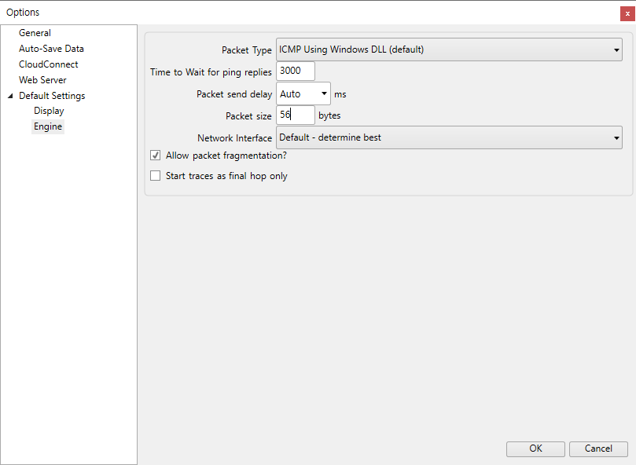
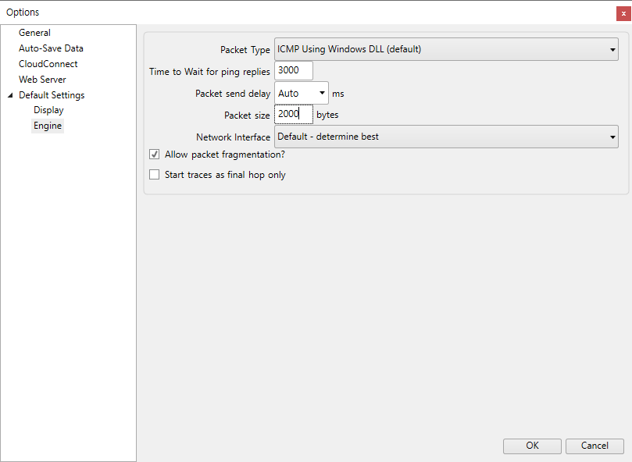
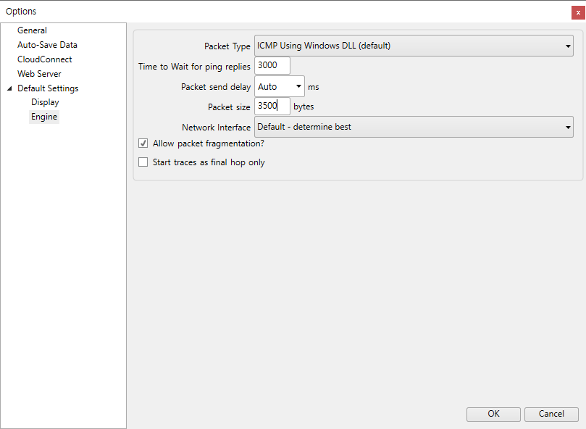
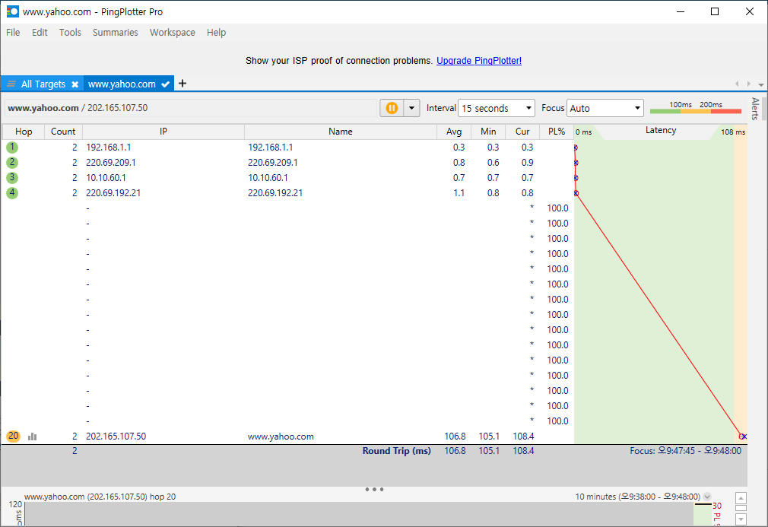
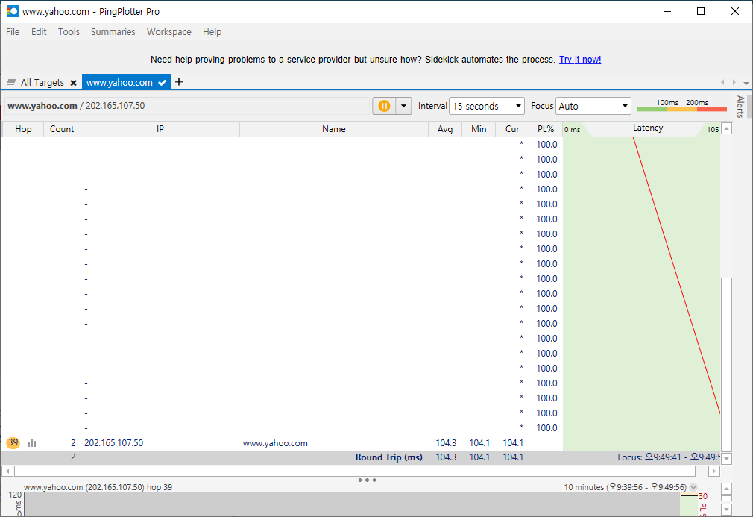
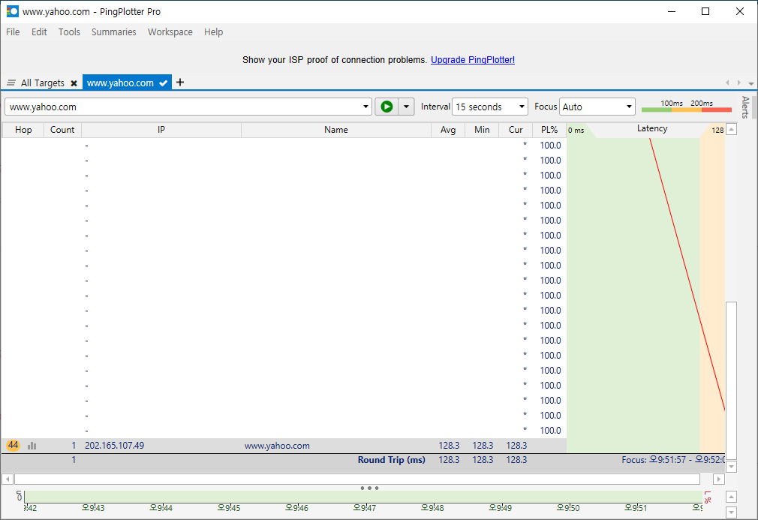
0
Packet Size 56, 2000, 3500 입력
핑플로터를 통해 패킷사이즈 조절 후 www.yahoo.com에 보낸 모습들 입니다.

Slide 3
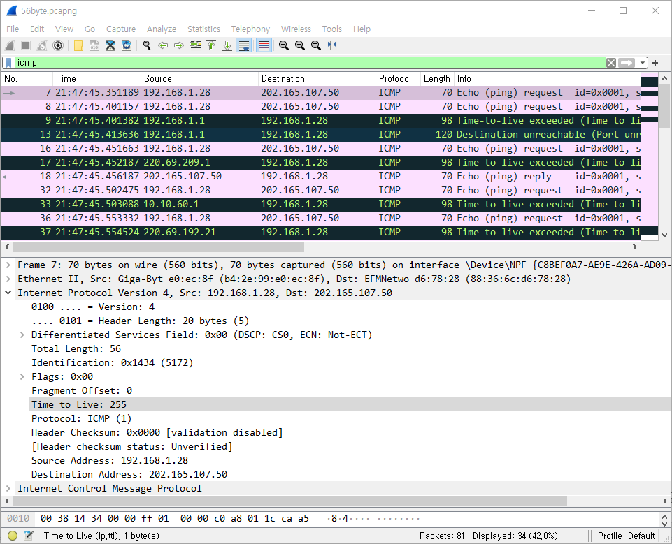
T1
본인의 컴퓨터에서 보낸 첫번째 ICMP Echo Request 메시지를 선택하고,
패킷 헤더 윈도우에서 Internet Protocol 부분을 펼침
첫 ICMP의 Internet Protocol을 펼친 모습입니다.

Slide 4
Q1
본인 컴퓨터의 IP 주소는?
내 컴퓨터의 IP : 192.168.1.28

Slide 5
Q2
상위 계층 프로토콜의 값은?
상위 계층의 프로토콜은 ICMP인것을 확인할 수 있습니다.

Slide 6
Q3
IP 헤더의 크기는? IP 데이터그램에서 페이로드의 크기는?
IP헤더 크기는 20바이트 입니다.
페이로드 크기는 56바이트 입니다.

Slide 7
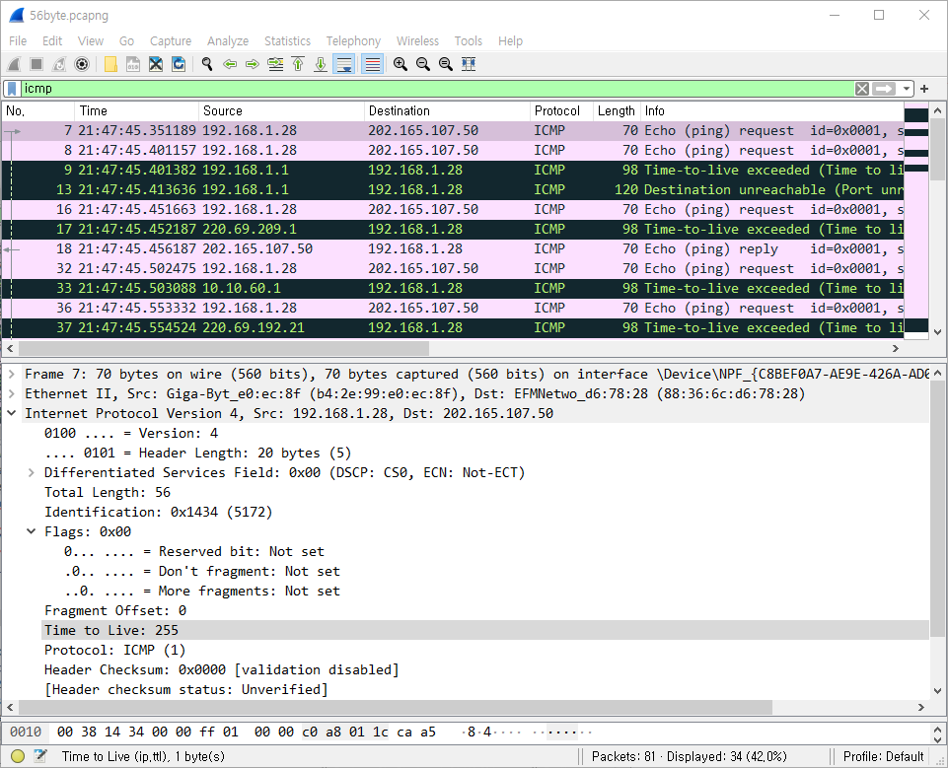
Q4
이 IP 데이터 그램은 단편화 되었는가? 단편화 여부는 어떻게 알 수 있는가?
- D : Don’t Fragment (D값이 1이면 단편화를 하지 않고, 0이면 단편화를 한다.)
- M : More Fragment (M값이 1이면 마지막 단편이 아니고, 0이면 마지막 단편이다.)
해당 플래그들을 통해 알 수 있으며
Fragment Offset 이 0이므로 단편화는 되지 않은것으로 보입니다.

Slide 8
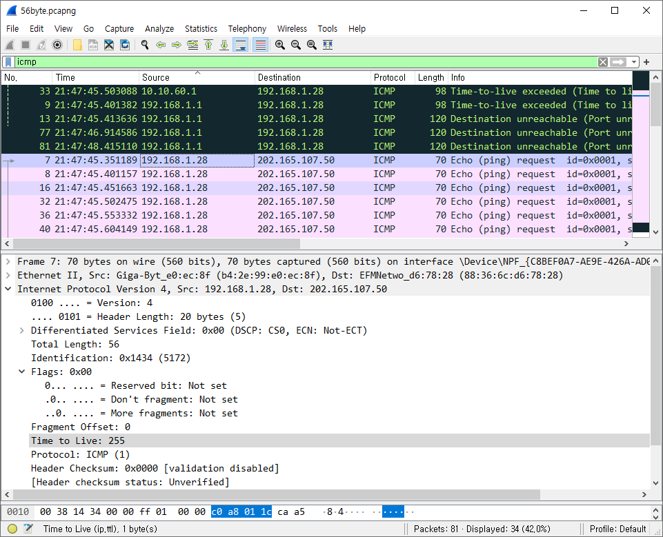
T2
패킷 리스팅 윈도우에서 Source 컬럼 헤더를 클릭하여 패킷을 출발지 IP 주소에 따라 정렬한 후,
본인의 컴퓨터에서 보낸 첫번째 ICMP Echo Request 메시지를 선택한 후 아래의 일련의 ICMP 메시지를 관찰
Souce 컬럼 헤더를 정렬한 모습 입니다.

Slide 9
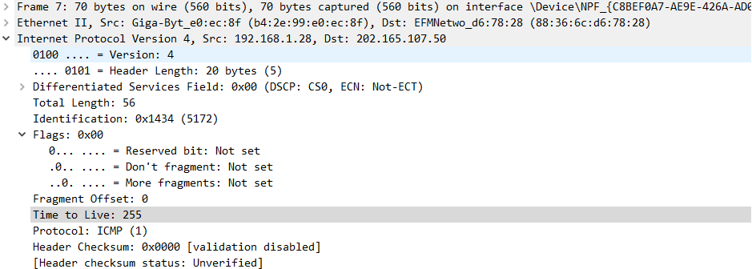
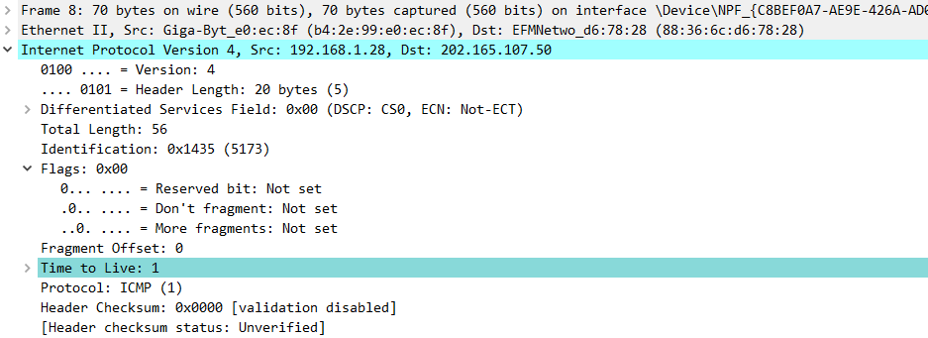
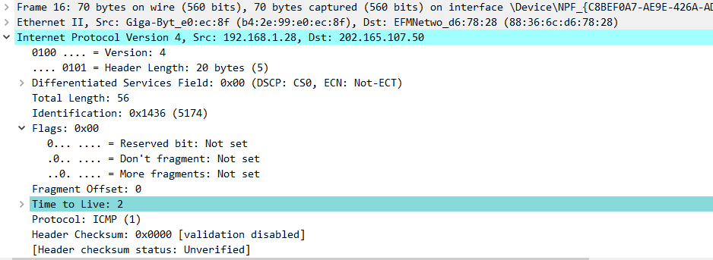
Q5
본인의 컴퓨터에서 ICMP Echo Request 메시지를 보낼 때 마다 변경되는 IP 데이터그램의 필드는 무엇인가?
첫 메시지에서 세번째 메시지까지 비교한 결과
TTL과 Identification값이 계속 변경되는것을 확인할 수 있었습니다.

Slide 10
Q6
이 메세지들 중에서 고정된 필드와 변경된 필드를 기술하고, 그 이유를 설명하라
변경된 필드는 5번문제에서 제시한 Identification과 TTL 입니다.
이외 필드는 변경되지 않음을 확인할 수 있었습니다.
TTL의 경우, 핑플로터에서 목적지까지 패킷을 보낼때, 패킷의 생존시간을 1씩 늘려가면서 보냅니다.
생존시간이 만료되면 그 라우터에서 보내주는 패킷을 분석해서 시간/경로를 계산합니다.
그러기에 1씩 증가시켜 보냅니다.

Slide 11
Q7
식별자 필드(Identification field)의 값의 패턴을 설명하라
식별자 필드 역시 1씩 증가함을 볼 수 있습니다.

Slide 12
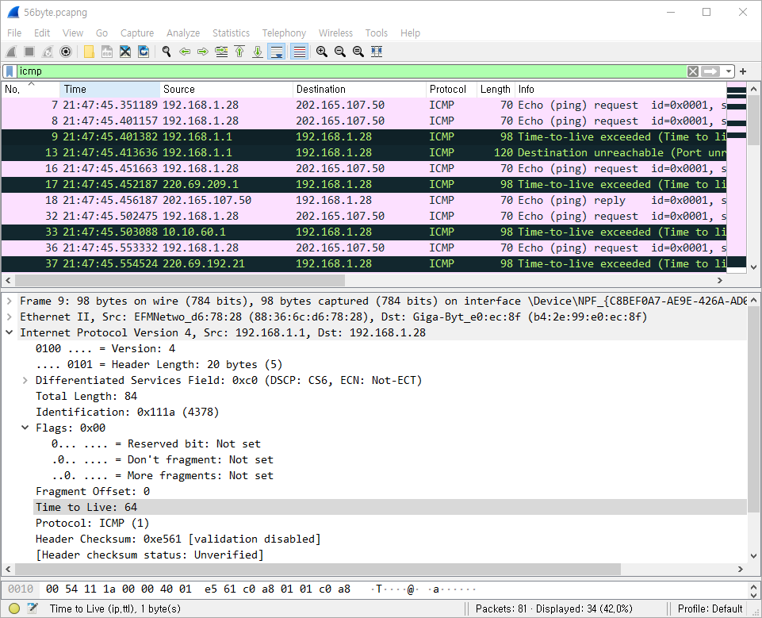
T3
가장 가까운 라우터(첫번째 홉)에서 본인의 컴퓨터로 보낸 ICMP TTL exceed 응답을 검색
첫 ICMP TTL exceed 입니다.

Slide 13
Q8
가장 각까운 라우터(첫번째 홉)의 IP 주소는?
IP 주소는 192.168.1.1 로 나옵니다.
해당 IP는 연구실의 제 컴퓨터에 연결된 공유기 입니다.

Slide 14
Q9
TTL과 식별자 필드의 값은?
식별자(Identification) 필드의 값은 4378로 확인됩니다.
TTL 값은 64로 확인됩니다.

Slide 15
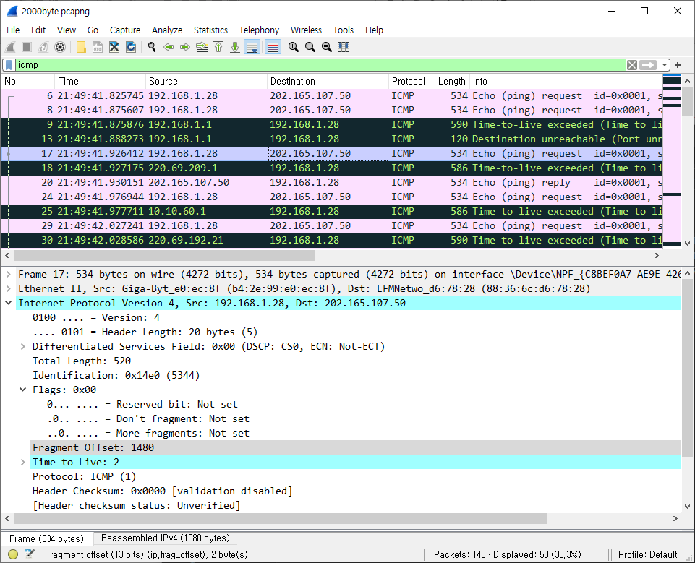
T4
패킷 리스팅 윈도우에서 Time 컬럼 헤더를 클릭하여 다시 시간순으로 정렬하고,
패킷의 크기가 2000바이트인 본인의 컴퓨터에서 보낸 첫번째 ICMP Echo Request 메시지를 찾아서 선택
2000바이트 패킷의 캡쳐본을 띄운 모습입니다.

Slide 16
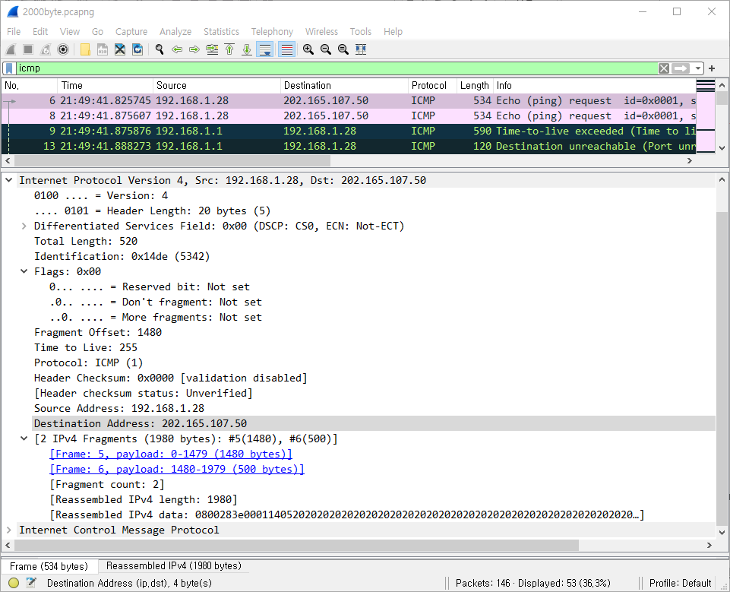
Q10
이 IP 데이터그램은 단편화(fragmentation) 되었는가?
단편화 플래그를 보면 Fragment Offset이 1480을 나타내므로
단편화 된 것을 볼 수 있습니다.

Slide 17
Q11
단편화 되었음을 표시하는 IP 헤더와 그 값은?
단편화 표시 헤더는 Flag를 통해 알 수 있으며
그 값은 하단부에 2개의 파편으로 단편화 된 것을 볼 수 있습니다.

Slide 18
Q12
첫번째 단편화 데이터그램인지 아니면 다음 데이터그램인지를 표시하는 IP헤더와 그 값은?
앞서 4번문제에서 설명드렸듯이
- D : Don’t Fragment (D값이 1이면 단편화를 하지 않고, 0이면 단편화를 한다.)
- M : More Fragment (M값이 1이면 마지막 단편이 아니고, 0이면 마지막 단편이다.)
해당 플래그들을 통해 알 수 있으며
D 는 0, M 도 0인것을 보아
단편화 가능하며 마지막 단편인것을 알 수 있습니다.

Slide 19
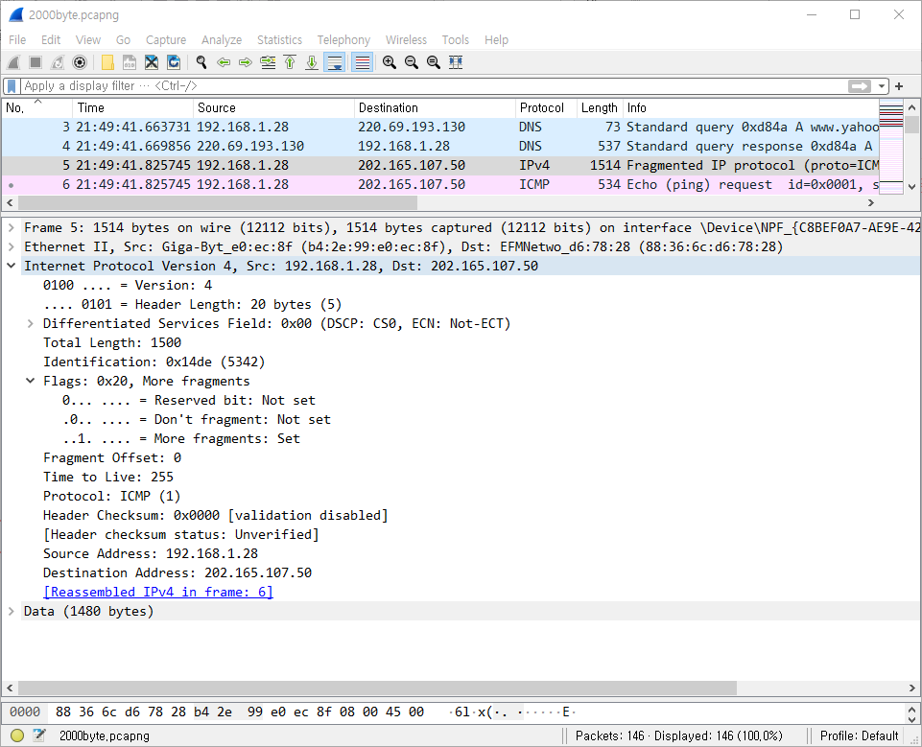
Q13
첫번째 단편화 데이터그램과 다음 데이터그램의 크기는?
왼쪽 그림에서 하단 박스의 정보를 보면 5번 프레임과 6번 프레임에서 단편화가 이루어진것을 볼 수 있습니다.
위 그림은 5번, 6번 프레임 이미지이며
5번 프레임에서 More fragments가 1로 세트된것을 보아 5번 이후 6번 프레임에 데이터가 있는걸 알 수 있습니다.
첫번째 단편화 프레임은 5번이며 다음 단편화 프레임은 6번인것을 알 수 있습니다.
Total Length를 통해 데이터그램의 크기를 알 수 있습니다.(1500, 520)

Slide 20
Q14
첫번째 단편화 데이터그램과 다음 데이터그램에서 변경된 IP 헤더 필드?
두 프레임에서 변경된 점은 단편화로 인한 Total Length의 변화와
Flag의 변화임을 알 수 있습니다.

Slide 21
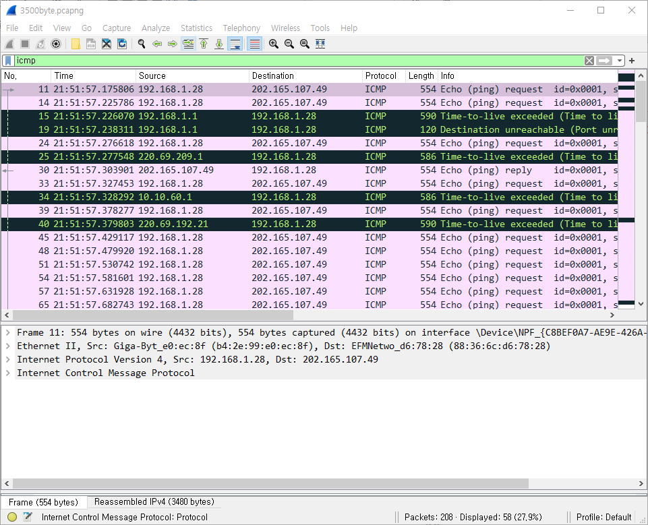
T5
패킷의 크기가 3500바이트인 본인의 컴퓨터에서 보낸 첫번째 ICMP Echo Request 메시지를 찾아서 선택
3500바이트 패킷의 캡쳐본을 띄운 모습입니다.

Slide 22
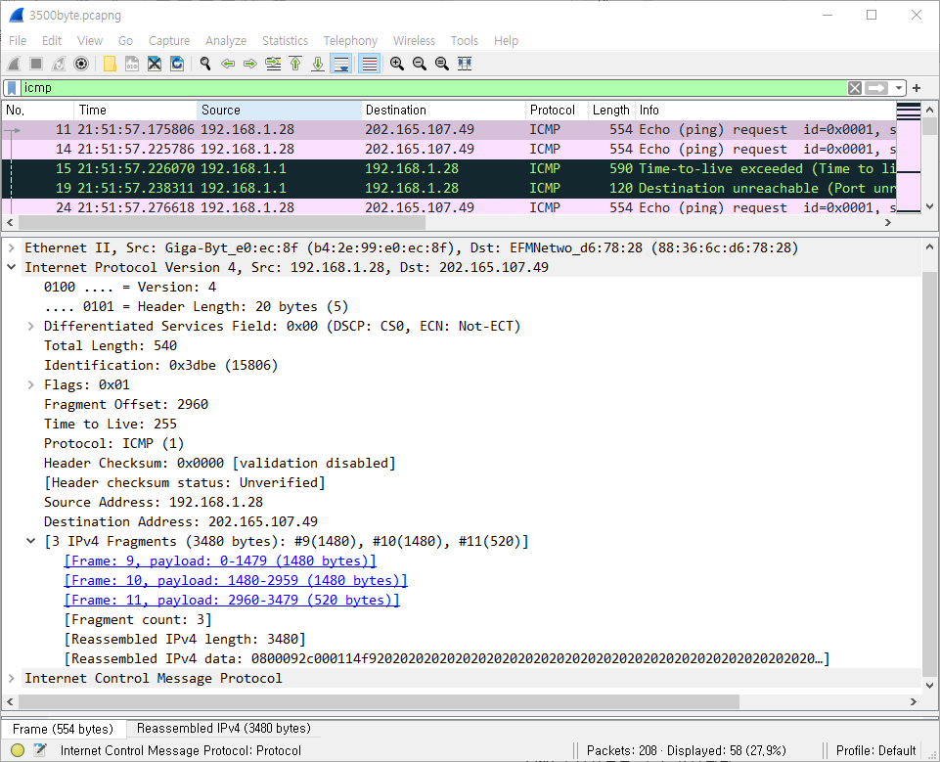
Q15
단편화된 데이터그램의 수는?
9번(1480), 10번(1480), 11번(520) 총 3개로 단편화 된 것을 알 수 있습니다.

Slide 23
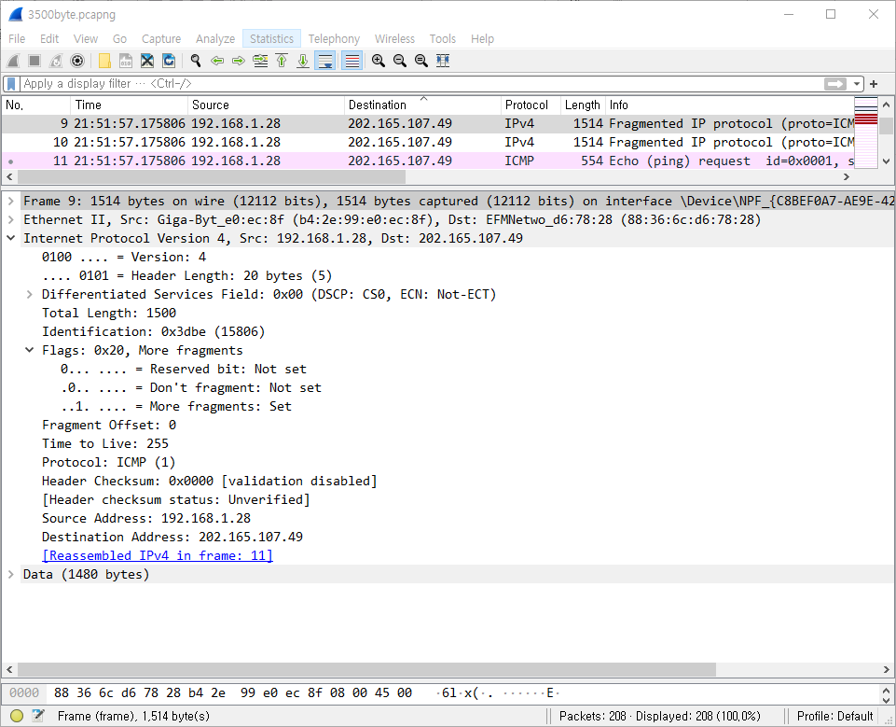
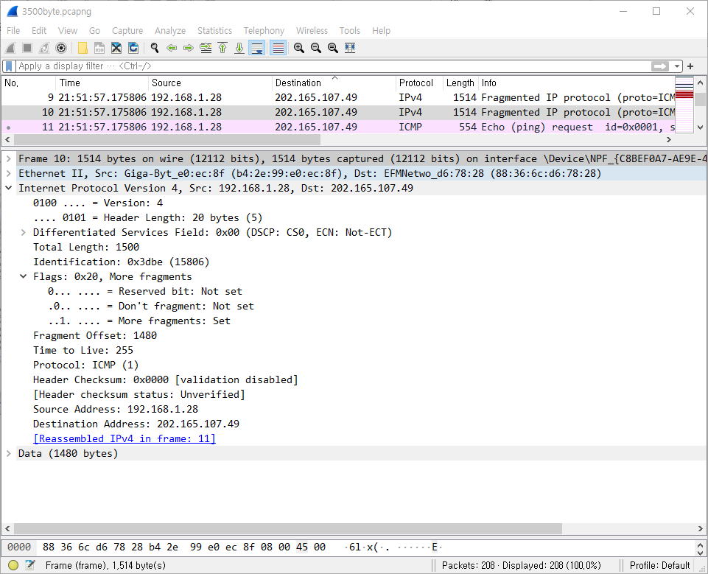
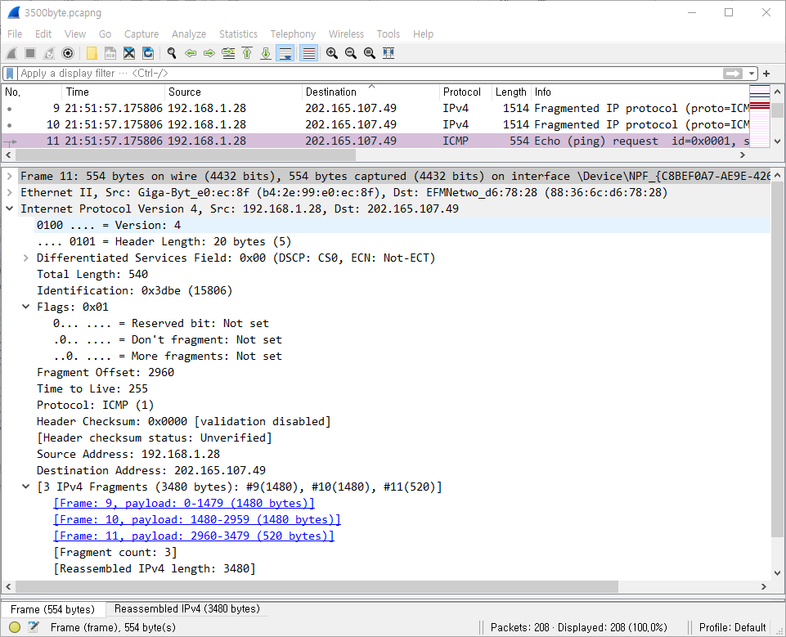
Q16
데이터그램들 간에 변경된 IP 헤더 필드는?
14번 문제와 마찬가지로 단편화로 인해
Total Length와 Flags의 변화를 보이고 있습니다.
각 데이터 길이에 따라 Total Length와 Fragment Offset의 변화를 보이고 있고
데이터 순서에 따라 마지막 데이터 그렘인 11번 프레임에선
MoreFragment가 0으로 세트된 것을 볼 수 있습니다.

Slide 24
감사합니다
20164091 송희령

